Slide 1
Итоги реализации проекта
Создание и апробация экспериментальной площадки по развитию академической мобильности обучающихся и НПР в форме стажировки (04.2023г.– 12.2024г.)
Разработка, утверждение и
актуальное изменение
регламентирующих документов.
Разработка, утверждение и реализация программ стажировок (34 программы).
Разработка и ведение страницы «Академическая мобильность»: программы, алгоритмы, документы.
Реализация программ
стажировок в сторонних
организациях (обучающиеся и НПР).
Публикации в научных изданиях и
СМИ.
мобильность | 2023 | 2024 | Итого
Исходящая (чел.) | 69 | 45 | 114
Входящая (чел.) | 395 | 149 | 544
Расходы (рубл.) | 4 989 536 | 3 373 274 | 8 362 810
1

Slide 2
Основные результаты 2023 год Проект «Создание апробация экспериментальной площадки по развитию академической мобильности обучающихся и НПР в форме стажировки» в рамках программы «Приоритет-2030» Утвержден приказом от 6 апреля 2023г. № 223/Осн/пр. Продолжительность инициативы – 1 год 9 месяцев (01.04.2023-31.12.2024)
Партнеры – 18 организаций РФ и 6 зарубежных вузов
Прошли стажировку - 69 человек, в т.ч.:
Ординаторы - 22
Студенты - 14
Преподаватели – 31 (17 Узбекистан)
- Партнеры – 21 образовательная организация
– 395 человек
Исходящая мобильность
Входящая мобильность

Slide 3
Основные результаты 2024 год Проект «Создание апробация экспериментальной площадки по развитию академической мобильности обучающихся и НПР в форме стажировки» в рамках программы «Приоритет-2030» Утвержден приказом от 6 апреля 2023г. № 223/Осн/пр. Продолжительность инициативы – 1 год 9 месяцев (01.04.2023-31.12.2024)
Партнеры – 8 организаций РФ и 2 зарубежных вуза
Прошли стажировку - 45 человек, в т.ч.:
Ординаторы – 21
Магистры – 2
Аспиранты - 1
Студенты - -
Преподаватели – 21 (8 Узбекистан)
- Партнеры – 16 образовательная организация
– 149 человек
Исходящая мобильность
Входящая мобильность

Slide 4
Некоторые результаты исходящей мобильности: опыт кафедральных коллективов
кафедра эндокринологии и внутренних болезней – на постоянной основе каждый квартал 1 преподаватель и 3 ординатора проходят стажировку в ведущих НИИ.
кафедра онкологии, лучевой терапии и лучевой диагностики им. Яхонтова – стажировки преподавателей и ординаторов в ведущих НИИ по онкологии.
кафедра пропедевтики внутренних болезней и гериатрии им. К.Г. Никулина. – стажировка ординатора для трудоустройства на кафедре.
институт стоматологии – применение опыта исходящей мобильности для наращивания собственных программ.
кафедра патологической физиологии – совершенствование методологии преподавания .
институт хирургии и онкологии – совершенствование методики трансплантации печени.
кафедра госпитальной педиатрии – стажировки командой с разным уровнем подготовки –ассистент, ординатор, студент.
кафедра анестезиологии, реаниматологии и трансфузиологии – стажировка ординаторов по профилю дальнейшего трудоустройства.

Slide 5
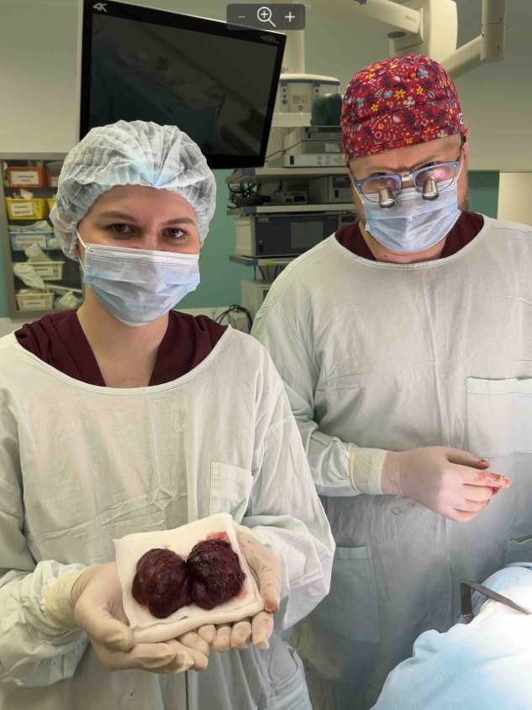
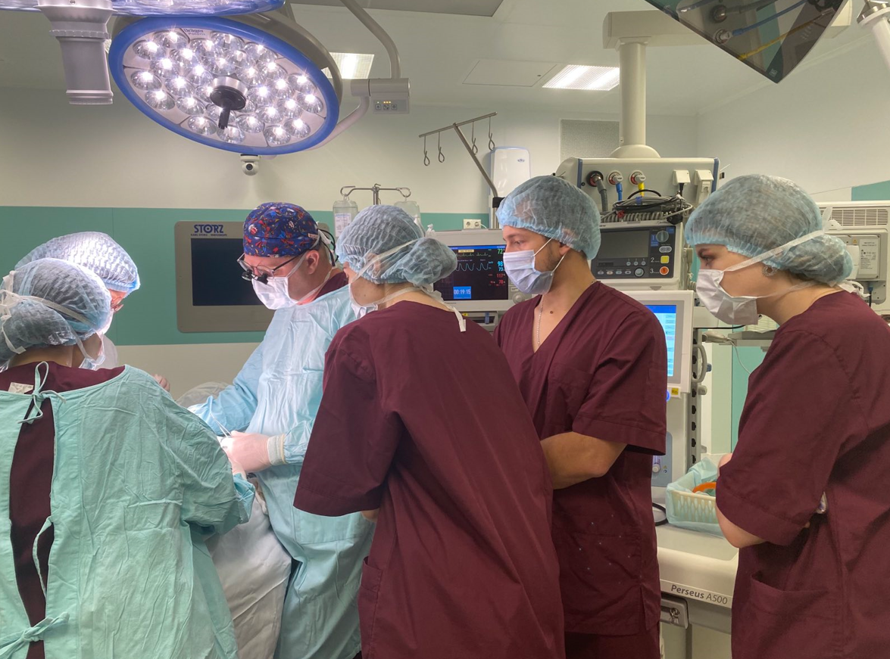
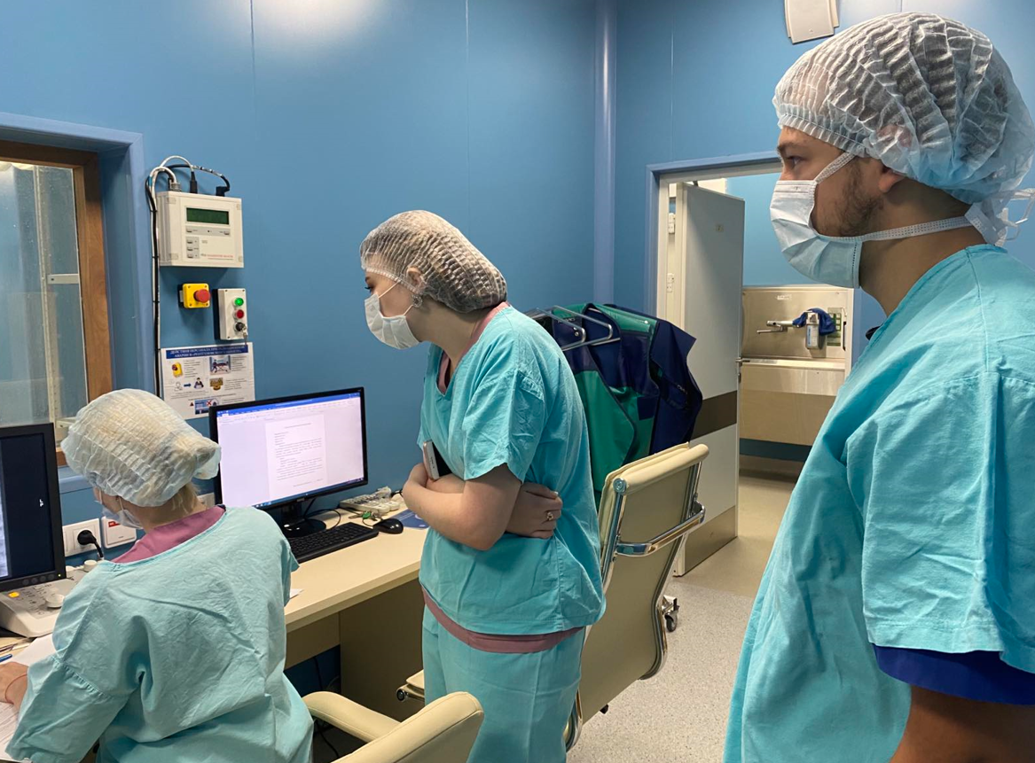
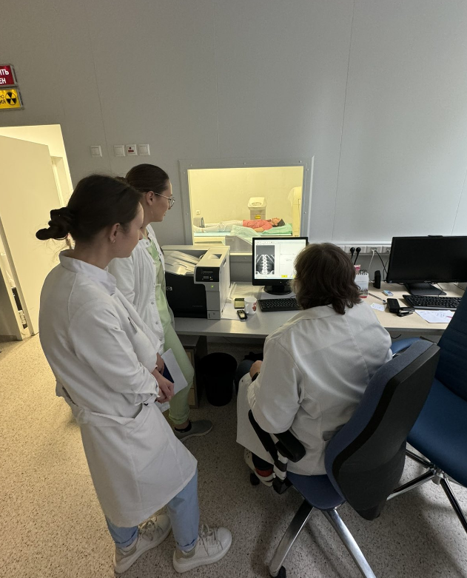
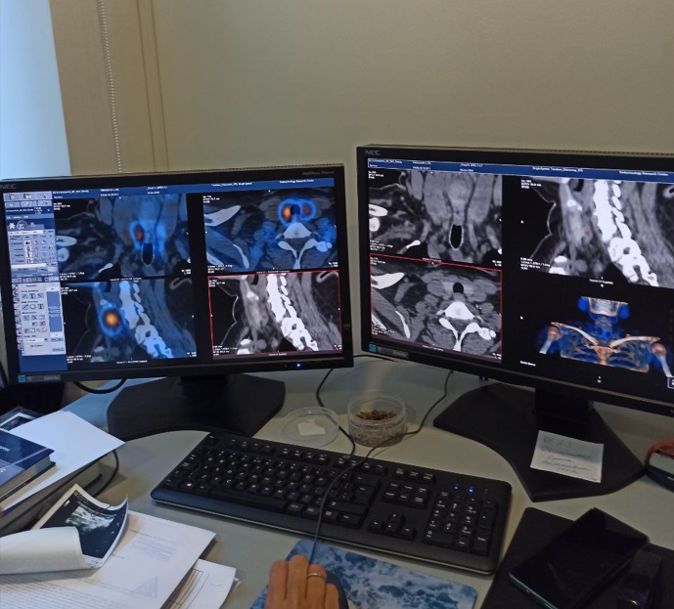
кафедра эндокринологии и внутренних болезней Развитие кадрового потенциала
1. «Национальный медицинский исследовательский центр эндокринологии»
курс «Редкие заболевания и современные технологии в эндокринологии», 108 академических часов
очная часть – 72 часа (2 недели работы в НМИЦ)
доступ к электронному обучающему модулю
4 преподавателя
12 ординаторов
2. НМИЦ ТПМ
Курс «Фокусное УЗИ в рамках оказания первичной медико-санитарной помощи», 36 часов
2 преподавателя
1 аспирант

Slide 6
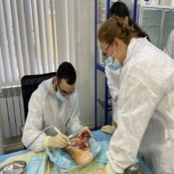
Кафедра терапевтической стоматологии
Очное обучение по программе «Инновационные методы лечения заболеваний полости рта и особенности стоматологической практики» в Государственном медицинском центре «Рамбам», являющемся клинической и академической базой ведущего медико-технологического университета Израиля «Технион».
проведено 8 циклов по Академической мобильности (161 человек)
материалы включены в лекции, семинары, практические занятия для студентов и ординаторов, используются в учебно-лечебном процессе
создано 3 авторских курса для студентов, ординаторов, врачей, которые размещены на СДО, включающие интерактивные видеолекции (Джалинга):
Проведено более 46 мастер-классов для студентов и ординаторов. Использование технологии Vetlab
Создан и размещен на СДО межкафедральный модуль для студентов, ординаторов, врачей: «Профилактика стоматологических заболеваний в различном возрасте»
Подготовлено к изданию учебное пособие "Алгоритмы лечения заболеваний пародонта" для студентов, ординаторов,
Подготовлено к изданию учебное пособие "Dental caries" для студентов, ординаторов, врачей на английском языке.

Slide 7
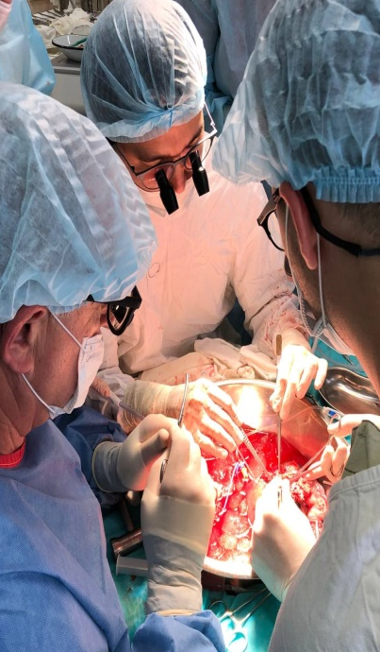
Институт хирургии и онкологии
Даты командировки: 17.02.- 09.03.2024г.
Институт трансплантации печени, Университета имени Инёню г. Малатья, Турция.
Заявленные цели перед стажировкой:
освоение усовершенствованных навыков в области трансплантации печени и ее фрагментов
обмен опытом с преподавательским составом института
укрепление связей в научно-практическом и экспериментальном направлении
Итоги стажировки:
Освоены усовершенствованных навыков в области трансплантации печени и ее фрагментов, методика перекрёстной родственной трансплантации печени, методика сосудистой реконструкции при сложной анатомии фрагментированной донорской печени. Готов к реализации полученных навыков и компетенций в самостоятельной практике после запуска трансплантационной программы.
Реализованы, впервые в условиях ГАУЗ НО НИИКО НОКОД, три экстракорпоральной резекции печени в условиях холодовой ишемии (аутотрансплантации печени) под руководством директора института хирургии и онкологии д.м.н., профессора Загайнова В.Е.

Slide 8
кафедра анестезиологии, реаниматологии и трансфузиологии (ординаторы)
Программа «Анестезиология-реаниматология» в Перинатальном центре ФГБОУ ВО «СПбГПМУ» МЗ РФ
Во время стажировки ординаторы активно участвовали в лечебной работе с врачами анестезиологами-реаниматологами отделения реанимации и интенсивной терапии для новорождённых.
Прошли практику и освоили компетенции в следующих направлениях:
Обеспечение анестезиологического пособия у новорождённых:.
Респираторная поддержка у новорождённых.
Поддержка гемодинамики у новорождённых.
Антибактериальная терапия у новорождённых:.
Ведение медицинской документации:.
Тактика ведения пациентов.
Ведение пациентов с хирургической патологией.
В настоящий момент ординаторы трудоустроены врачами-стажерами в отделении реанимации и интенсивной терапии для новорождённых ГБУЗ НО «НОДКБ», где активно используют освоенные в процессе стажировки навыки и приобретенный опыт.

Slide 9
входящая мобильность
Динамика 2023-2024 гг.
3

Slide 10
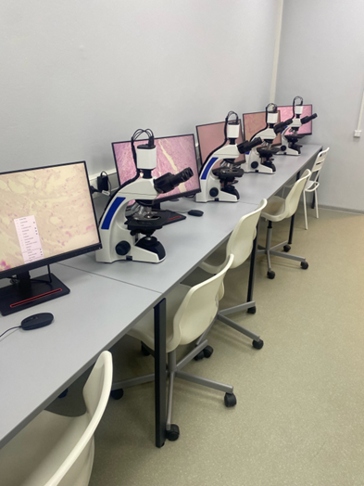
Кафедра патологической анатомии
Тематические циклы для обучения ординаторов из других ВУЗов
Морфологическая диагностика болезней желудка и кишечника
Морфологическая диагностика узловых образований щитовидной железы
Морфологическая диагностика опухолей мозга
Морфологическая диагностика опухолей костей и мягких тканей
Морфологическая диагностика гинекологической патологии
Морфологическая диагностика опухолей кожи
Москва
Санкт-Петербург
Ярославль
Чебоксары
Нижний Новгород
46 человек
Отзывы:
Выражаю огромную благодарность за организацию цикла, проходившего на кафедре патанатомии ПИМУ. Кабинет оснащён современными микроскопами, подключёнными к мониторам компьютера.
Очень насыщенно проходило обучение в течении 3-х дней. Интересная лекционная часть с отцифрованными препаратами, огромный багаж знаний по ИЦХ, по написанию заключения в соответствии с классификацией ТIS RFCS.
На практике был показан архив цитол. стёкол «НОКОД», каждый случай покрашен традиционным методом, ИЦХ, "клеточный блок" и сопоставлено с гистологией пациента (ЭТО просто высший пилотаж!!!). Обсуждались препараты коллег из других медучреждений. Было много полезной и новой информации, доступно показано и рассказано. Спасибо за стажировку!

Slide 11
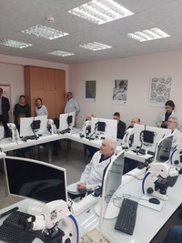
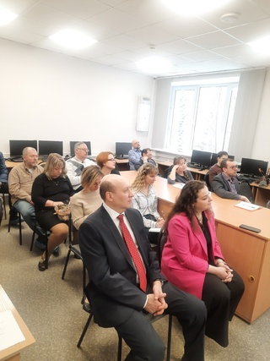
ПОВЫШЕНИЕ КВАЛИФИКАЦИИ ПРЕПОДАВАТЕЛЕЙ В ОБЛАСТИ ЦИФРОВИЗАЦИИ ОБРАЗОВАНИЯ.
Москва
Санкт-Петербург
Ярославль
Чебоксары
Нижний Новгород
50 человек
Цикл повышения квалификации для педагогов, совместно
с Ярославским ГМУ «Использование цифровых технологий
в преподавании морфологических дисциплин».
Отзывы:
Понравилась добрая и теплая обстановка на данной стажировке. Положительное впечатление произвели методика преподавания патологической анатомии и патологоанатомический музей.
Метод цифровой микроскопии добавила в преподавательскую деятельность. Информировала студентов о чудесном электронном курсе по дисциплинам "Гистология" и "Патологическая анатомия" Ярославского ГМУ.
Стажировка была очень познавательна, все очень понравилось, особенно ознакомление с различными форматами цифрового обучения.
Хорошая наглядность, интересная подача материала.

Slide 12
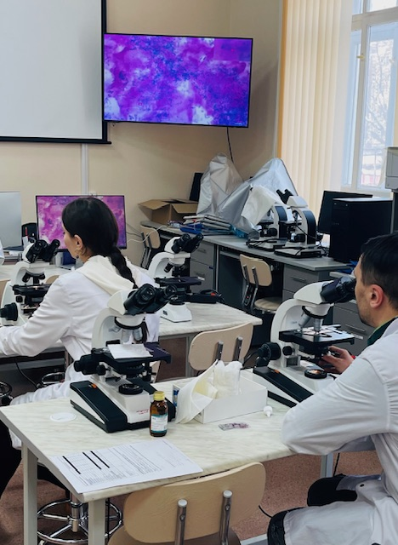
кафедра кинической лабораторной диагностики ЦИФРОВАЯ УЧЕБНАЯ ЛАБОРАТОРИЯ МИКРОСКОПИИ
Цифровая лаборатория представляет собой учебный класс оптической, цифровой и виртуальной микроскопии и состоит из:
1 места преподавателя, 8 мест для обучающихся;
микроскопа с интегрированной видеокамерой и монитора, на который выводится информация с микроскопа на каждом рабочем месте;
видеопанели коллективного пользования;
программного обеспечения и системы управления;
все микроскопы соединены между собой в единую цифровую исследовательскую среду, позволяющую активно обмениваться данными.
в рамках академической мобильности прошли обучение в цифровой лаборатории студенты из Москвы и Белгорода. Студенты приобрели ценные навыки микроскопии, которые пригодятся им в дальнейшей успешной учебе и в практическом здравоохранении.
Цифровая учебная лаборатория микроскопии позволила реализовать одновременно персонифицированный подход в обучении и коллективную работу преподавателя и обучающихся, а также сформировать цифровые компетенции выпускников
Отзывы:
Информация была очень полезна. Работа на новых устройствах – уникальный опыт.

Slide 13
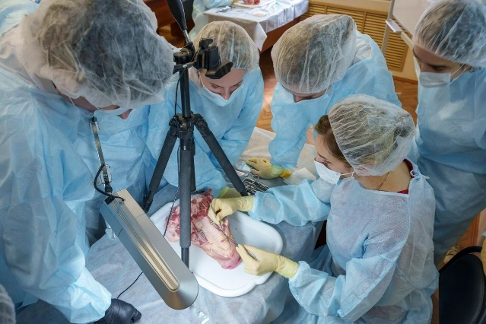
Кафедра хирургической стоматологии и челюстно-лицевой хирургии
Отзывы:
Мы с командой из Пермского Государственного Медицинского Университета им. Е.А. Вагнера принимали участие в стажировке по хирургической стоматологии и челюстно-лицевой хирургии в ПИМУ. Все было невероятно интересно, доступно для понимания и очень тщательно организовано!
Очень интересна и важная информация, замечательно структурированная.
Отдельную благодарность хочется выразить за предоставление практического блока, где можно было сразу же закрепить теоретические знания. Все очень понравилось! Надеюсь, побывать у вас в гостях еще раз.
Очень понравилась практическая часть.
Очень полезный и интересный курс, преподаватели выкладывались на максимум, стараясь уделить время каждому студенту.
Десневые аутотрансплантаты. Хирургия. Методика забора и работы с аутотрансплантатами от «А» до «Я»
Искусство удаления зубов в аспекте современной стоматологии: от простых протоколов к сложным

Slide 14
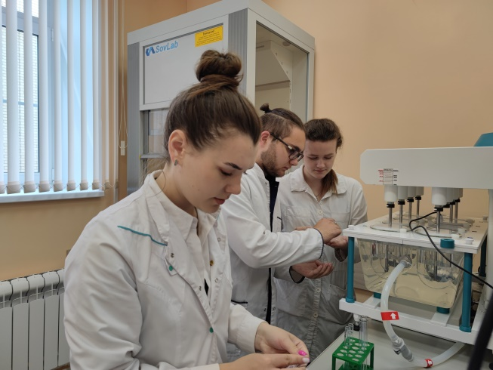
кафедра фармацевтической химии и фармакогнозии
Программа стажировки «Оценка эквивалентности дженериков методом «Биовейвер», 18 часов
Содержание программы:
Знакомство с методикой биовейвера; проведение теста сравнительной кинетики растворения.
Приобретение навыков работы на тестере растворения твердых лекарственных форм.
Данная тема не входит в рабочие программы фармацевтического факультета, но процедура «Биовейвер» – актуальная методика оценки биоэквивалентности in vitro (Решение Совета ЕЭК № 85).
Отзывы:
Доброжелательный коллектив, хорошо оборудованная лаборатория, интерес появился абсолютно к каждой методике и оборудованию, интересный и красивый город.

Slide 15
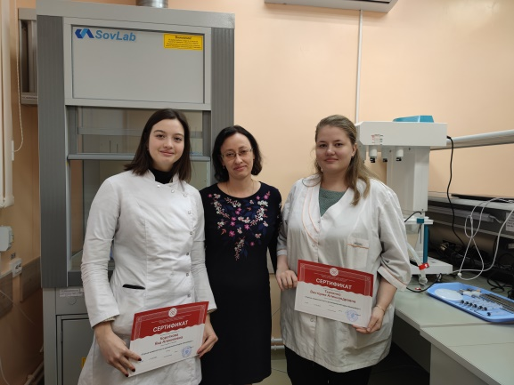
кафедра фармацевтической химии и фармакогнозии
Программа стажировки «Технологические процессы ТЛФ», 18 часов
Содержание программы:
Приобретение навыков производства качественных твердых лекарственных форм на технологическом оборудовании (получение твердых лекарственных форм с разными вспомогательными веществами и оценка фармацевтико-технологических свойств).
Проведено 7 стажировок (всего 17 человек).
Контингент:
Студенты 4-5 курса ФГБОУ ВО ЯГМУ Минздрава России,
Смоленского ГМУ МЗ РФ;
Магистранты и преподаватель ИГХТУ
Отзывы:
Хочется выразить благодарность преподавательскому составу кафедры фармацевтической химии и фармакогнозии за приятную атмосферу на стажировке, внимательность и заинтересованность к нашему делу.
Благодаря современному оборудованию и профессионализму сотрудников мы освоили и закрепили теоретический материал, получили колоссальный опыт производства и анализа твёрдых лекарственных форм.
Больше всего заинтересовало оборудование, последовательность и технология процессов. Пожелание -продлить время программы, увеличить количество дней стажировки.
Больше всего запомнился классный коллектив, доступность объяснения материала, экскурсия в ПИМУ. Все супер, все классно. Можно улучшить только одно, если стажировку сделать не 3 дня, а побольше😍!!!

Slide 16
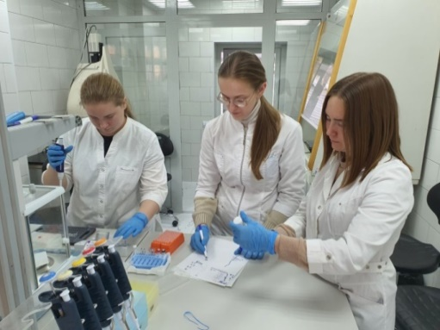
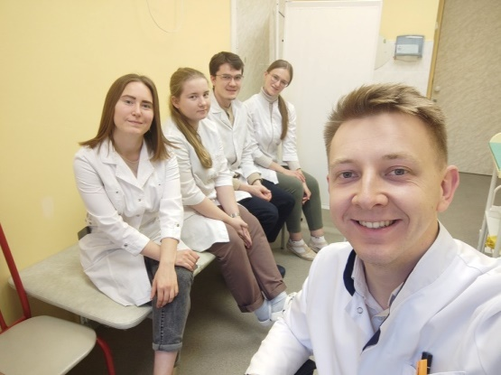
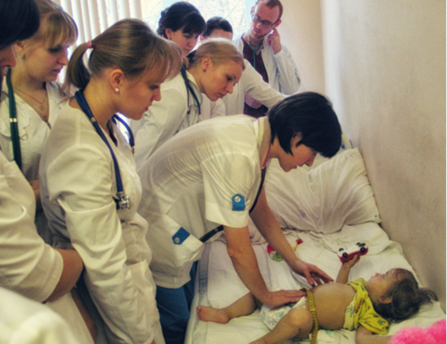
Кафедра биологии
Программа профессиональной переподготовки «Молекулярная биология. Генетика»
2023 г
ВУЗы-партнеры: Слушатели Кировского государственного медицинского университета,
Тверского государственного медицинского университета.
Отзывы:
Очень полезна была практика, увидеть пациентов вживую, поприсутствовать на приеме у Черневского (безумно понравились его занятия).
Увидеть на практике выделение ДНК, постановку ПЦР.
Огромное спасибо ПИМУ за предоставленную возможность стажировки.
Хорошая организация, приветливые преподаватели, грамотный подход к обучению и практике.
Молекулярно-генетическая лаборатория в Институте фундаментальной медицины
Университетская клиника ПИМУ
Кафедра госпитальной педиатрии на базе детской городской больницы №1
ознакомление с методиками выделения ДНК из клеточных культур, постановки реакции ПЦР, интерпретация данных генетических исследований
совместные с генетиком очные консультации пациентов неврологического отделения Университетской клиники ПИМУ
осмотр пациентов в отделениях патологии новорожденных, отделении старшего и раннего возраста, оценка состояния пациентов, обсуждение предполагаемого диагноза

Slide 17
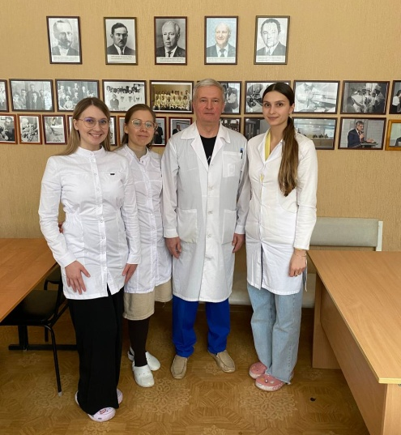
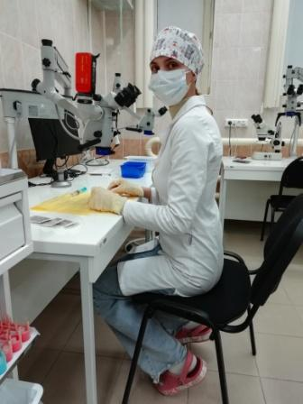
Кафедра глазных болезней
Эксклюзивно для клинических ординаторов разработаны новые программы в виде циклов 18ч. (ВетЛаб)
по темам:
«Базовые навыки микрохирургии глаза»,
«ПХО при открытой травме глаза», «Микрохирургия глауком»
Начинающие (ординаторы 1 года обучения) овладевают навыками работы с микрохирургическими инструментами, формирования разрезов и наложения швов
Имеющие базовые навыки (ординаторы 2 года обучения)имеют возможность овладеть техниками первичной хирургической обработки при травме глаза и выполнения базовых антиглаукоматозных операций: синустрабекулэктомии и глубокой склерэктомии
Обучение проходит только с использованием свежих изолированных глаз животных, современных микрохирургических инструментов и операционных микроскопов, в условиях, максимально приближенных к реальной работе офтальмологической микрохирургической операционной

Slide 18
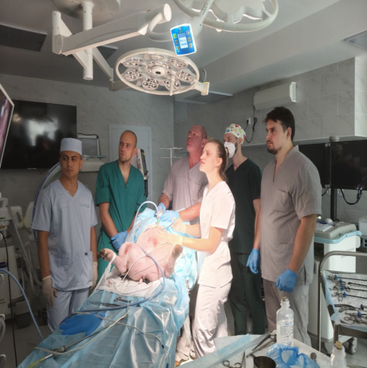
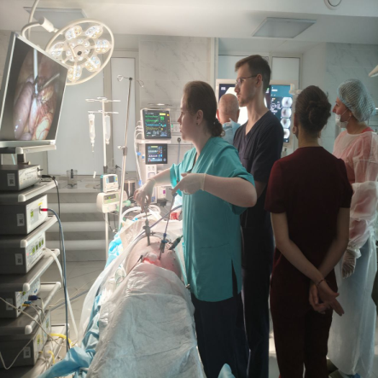
Кафедра госпитальной хирургии им. Б.А. Королева Лапароскопическая хирургия: базовый курс Лапароскопическая хирургия: продвинутый курс
Отзывы:
Было очень полезным научится базовым навыкам работы с лапароскопическими инструментами.
Последний этап был самым впечатляющим, настоящие органы, кровотечения при неаккуратной работе с инструментами, коагуляция и продолжение операции.
Отношение наставников заслуживают большого уважения! Спасибо огромное за тёплый приём и за продуктивно проведённое время!
Преподаватель подробно разбирал технику с каждым, указывал на ошибки, предлагал пути улучшения навыков.
Понравилось техническое оснащение симуляционного центра университета.

Slide 19
Все только начинается !
Точки роста для развития:
1. Положительный опыт входящей мобильности
Положительный опыт исходящей мобильности
Запросы от внешних организаций:
Конкретные программы.
Увеличение длительности стажировок
4. Продление проекта на 2025 год

